Slide 1

Тәуелсіздік - тарихтың мәңгіге берген еншісі емес, халықтардың мамыржай өмір сүруіне берілген кепілдік те емес: аңғал болмағанымыз абзал.
Н. Назарбаев

Slide 2


Біздің туымыз – тәуелсіздік, тілегіміз – бейбітшілік пен тыныштық. Күш қолдану мен жанжал атаулыны болдырмауға бар ерік-жігерімізді аямаймыз. Осы мақсат жолында Қазақстандағы барлық ұлттар өкілдерінің бір кісінің баласындай, бір қолдың саласындай күш біріктіруіне мүдделіміз.
Н.Ә.Назарбаев

Slide 3
ТӘУЕЛСІЗДІК – адами болмысымыздың, өміріміздің қайнар бұлағы. Дүниеде жаралған тіршілік иесінің әрқайсысының болашақ өмірі тұтастай Тәуелсіздікке, бостандық пен азаттыққа байланысты. Өткен тарихымызды сабақтайтын болсақ, қазақтың ұлт болып ұйысып, ел болып бірігуінде, ең алдымен, Тәуелсіздік рухының ең жоғары рөл атқаратынын аңғарамыз.
1991 жыл — еліміздің Қазақстан деген атпен бүкіл әлемге алғаш қадам басқан жылы. Сол сәттен бері міне 25 жыл да өте шықты. Қазіргі Қазақстан әлем сахнасында мақтанарлықтай беделге ие. Жас мемлекетіміз осындай аз ғана уақыттың ішінде көптеген ірі экономикалық, саяси және әлеуметтік жетістіктерге қол жеткізді. Қазіргі таңда Қазақстан жас мемлекет бола тұра, көптеген елдерден әлдеқайда алда. Еліміздің аяғынан нық тұруы, ұлттық қауіпсіздікті қамтамасыз ету және экономикамыздың жедел қарқынмен дамуы— қазіргі таңда негізгі стратегиялық бағыттар. Бүгінгі Қазақстан – тек өзі орналасқан аймақта ғана емес, бүкіләлемдік проблемаларды талқылауда және шешуде ықпалды рөл атқаратын ел. «Қаз тұрып, қадам басқан тәуелсіздік сәбилік тұсауын өміршең уақытқа кестірген кезден бастап, осынау 25 жылдың бедерінде айшылық жерді алты рет аттаған алып секілді, дәуір жалынын мығым ұстап, тізгінін бекем қаға білді» — деп Елбасымыз айтқандай, егемен Қазақстанды бүгінде барша әлем танып отыр.
Тәуелсіздік алғандағы алғашқы әрекеттердің арасында мемлекетіміздің ұлттық валютасы — теңгені енгізу, көршілес мемлекеттермен шекараны белгілеп алу, Конституциямызды бекіту бар еді. Ата Заңымызға сәйкес Қазақстан және қазақстандықтар ешкімнің жеріне көз салмайды, бірақ өз жерінің бір сантиметрін де ешкімге бермейді. Мұндай істердің орындалуы — ерекше тарихи жетістік. Айта берсек 25 жылда жеткен еліміздің жетістігі өте көп. Дегенмен, бұл жетістіктерге жетуде еліміз көп қиыншылықты көргенін ұмытпағанымыз жөн.

Slide 4
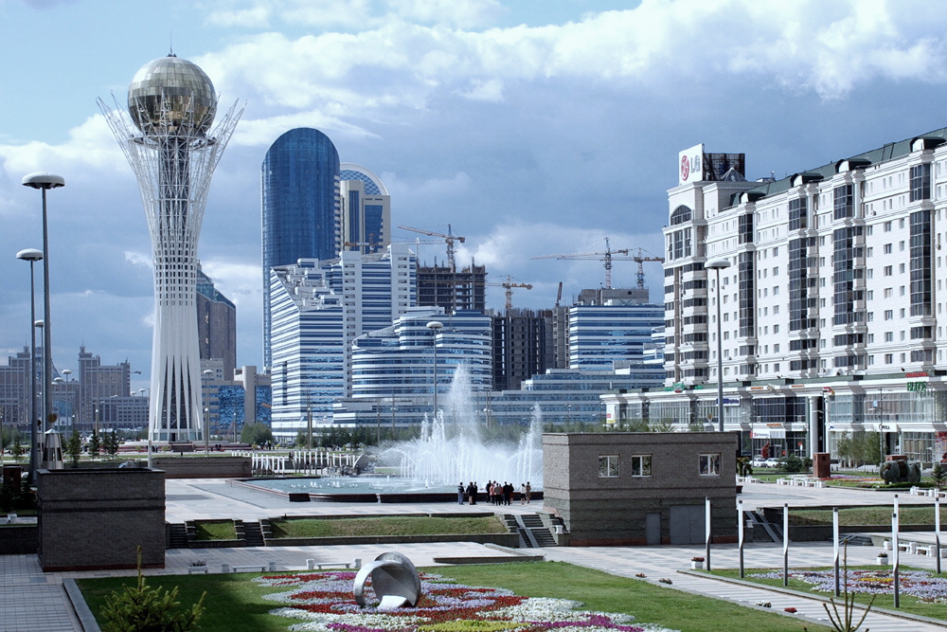
«...Уақыт қарқыны зымыран. Күні кеше өткен сияқты уақиғалар бүгінде тарих беттеріне айналыпта үлгерді. Бұл жаңа мемлекет пен жаңа қоғамның дүниеге келуінің азапты толғаққа толы,сонымен бірге ғаламат сәті еді, сол сәт әлі аяқталған жоқ, бірақ ең қиын белестерден аса білдік. Ең қиын жылдар дәл қазір артымызда қалды, сондықтан да мен еліміздің еңсесі биіктей беретініне сенемін».
Н.Ә. Назарбаев

Slide 5
НЕЗАВИСИМОСТЬ — самая священная ценность для всех казахстанцев.
Республика Казахстан является молодым независимым государством. Однако за этот период в стране произошли значительные крупномасштабные государственные преобразования. Был учрежден 2-х палатный Парламент, создана судебная система, объявлена новая столица, появились Вооруженные силы, Республиканская гвардия, пограничные войска и военно-морской флот.
Существовавшая система экономики радикально преобразована, сегодня мы живем в стране с развивающейся рыночной экономикой, способной интегрироваться в мировую экономическую систему. Казахстан стал лидирующим государством среди стран СНГ и Восточной Европы по привлечению иностранных инвестиций. Также были проведены существенные реформы в социальной и пенсионной сферах.
Международная политика Казахстана направлена на достижение международных гарантий суверенитета и независимости нашего государства. Для установления дружественных отношений с зарубежными странами была проведена огромная плодотворная работа. Свыше 120 стран официально признали и установили дипломатические отношения с Казахстаном. Казахстан является полноправным и активным членом ООН, а также укрепляет сотрудничество с наиболее влиятельными международными организациями, такими как: Евросоюз, Европейский Банк Реконструкции и Развития, Международный Валютный Фонд, МАГАТЭ, Красный Крест, ЮНИСЕФ и ЮНЕСКО. Казахстан присоединился более чем к 40 многосторонним и 700 двусторонним соглашениям и договорам.
Сегодня можно с уверенностью сказать, что Казахстан стал известным на международной арене и занял достойное место среди мировых экономических систем.

Slide 6

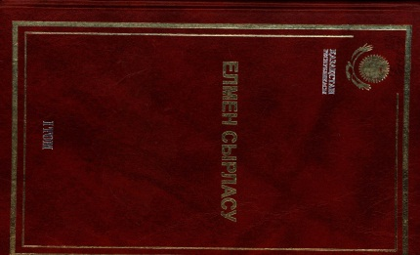
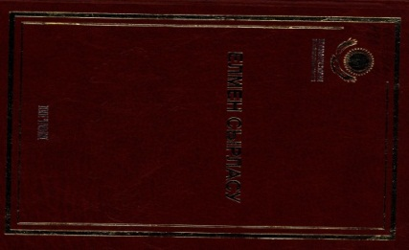


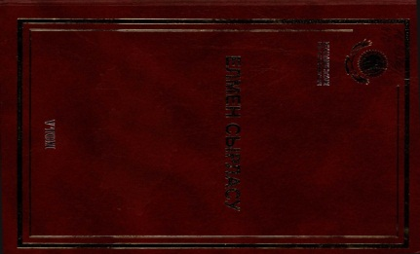
Назарбаев Н.Ә. Бейбітшілік кіндігі. – Алматы: Атамұра, 2003. - 256 бет.
Бұл «ядролық» құндылықтарды танудың шегі мен орны қайта бағалаудың рецептері туралы кітап емес. Бұл кітап – күштің парасатқа өктемдігінің күшейе түскен қатері мен адамзаттың «ядролық» қауіпсіздік формуласын қинала іздестіруі туралы толғам-кітап.
Нұрсұлтан Назарбаев: Елімен сырласу. 1 том./ Құрастырушылар: Г.Тәңірбегенова, Қ.Қалилаханова, Б.Имансерікова, Р.Әлімбеков – Астана: Күлтегін бас-пасы, 2008-280 б.
Бірінші томға қиын да күрделі 1991 жылғы тәуелсіз мемлкетті дамытудың жаңа жолын, жаңа үлгісін іздеген тұстағы Елбасының Қазақстан халқының, әлемдік қауымдастықтың алдында сөйлеген сөздері мен сұхбаттары енді.
Нұрсұлтан Назарбаев: Елімен сырласу. – Астана: «Күлтегін» баспасы, 2009. Т.3 – 336 б.
Үшінші томға Елбасы Н.Назарбаевтың 1992 жылдың алғашқы жартысындағы, кездесулеріндегі, халықпен жүздесулеріндегі лебіздері, сөйлеген сөздері, баяндамалары, ақпарат құралдары өкілдерімен болған сұхбаттары қамтылды. Олардың мазмұны жаңа саяси ойларды орнықтыру, тұрақтылық пен ұлтаралық келісімді сақтау және елімізге шетелдік инвестицияларды тартуға қолайлы жағдайлар туғызу болып табылады.
Нұрсұлтан Назарбаев: Елімен сырласу. – Астана: «Күлтегін» баспасы, 2009. Т.4 – 328 б.
Төртінші томға Н.Назарбаевтың 1992 жылдың екінші жартысындағы елмен сырласу сәттеріндегі сөздері енді. Орта және ірі кәсіпорындарды, ауылшаруашылығы бірлестіктерін акцияландыру, түрлі деңгейдегі бизнес-кездесулер және Дүниежүзі қазақтарының құрылтайының өтуі, Қазақстан халықтарының Ассамблеясының дүниеге келуі қамтылған.
Нұрсұлтан Назарбаев: Елімен сырласу. – Астана: «Күлтегін» баспасы, 2009. Т.5 – 288 б.
Бесінші томға 1993 жылдың алғашқы жартысындағы тәуелсіз Қазақстанның тұңғыш Конституциясының қабылдануы, Жоғарғы Кеңесте Үкіметтің дағдарысқа қарсы бағдарламасының бекітілуі, Қазақстанның Давостағы халықаралық экономикалық форумға қатысуы және Ордабасындағы Қазақстан, Қырғыстан, Өзбекстан басшыларының тарихи кездесуі енгізілген.
Нұрсұлтан Назарбаев: Елімен сырласу. – Астана: «Күлтегін» баспасы, 2009. Т.6 – 216 б.
Басылымның алтыншы томына 1993 жылдың екінші жартысындағы елімізде орын алған маңызды оқиғаларды қамтыды. Осы кезеңде Президент Н.Назарбаевтың күш-жігері Ресеймен және өзге де Достастық елдермен пәрменді экономикалық Одақ құруға жұмсалды.

Slide 7






Ғасырлар тоғысында. – Алматы: Атамұра, 2003.-256 .
Бұл кітап өз көзімізбен көргенімізді, өз басымыздан кешкенімізді, жүздес-сұхбаттас болған тұлғалардың мінездемелерін қамтығанымен, мемуар жанрына жатпайды. Бұл шығарманың жанрын «болашақ жайлы естелік» деп санаған орынды.
Әбжанов Х.Қазақстан: тарих, тіл, ұлт. – Астана: «Ана тіл – Ата тарих» баспа – зерттеу орталығы ЖШС., -2007-272 б.
Кітапта Отан тарихының этномәдени қырлары, ондағы ұлт зиялыларының орны, қазақ тілі мен ономастикасының мәселелері зерделенген.
Жаңа әлемдегі жаңа Қазақстан. І бөлім. – 2007 ж. 28 ақпан.
Мұнда «Қазақстан-2030» Стратегиясының 10-жылдығы – Қазақстан экономика мен өзінің мемлекеттігінің берік іргетасын құра отырып, дамудың жаңа кезеңіне сенімді кіруі, қазақстандықтардың өмір сүру сапасының өсуі, Қазақстандық дамудың жаңа кезеңі – жан-жақты жаңғыртуды жеделдетуі, жаңа кезеңнің негізгі міндеттері, Қазақстандық патриотизм мен саяси ерік – жаңа Қазақстанды құрудың маңызды факторлары кіріктірілген.
Қазақстанның дін жөніндегі мемлекеттік саясаты/ А.Т.Асан, А.С.Балапанова, Т.А.Козырев; [орыс тілінен ауд. Н.Қопабаева]. – Алматы: Қазақ университеті, 2013.-213 б.
Монографияда мемлекет пен діннің өзара қатынасы мәселелері қарастырылған. Сондай-ақ еліміздің дін саласындағы мемлекеттік саясатының барлық қырлары: заңдары, құқықтық актілері, субъектілер мен акторлары, ислам банкингі, fashion және т.б. жүйеге түсірілген.
Қазіргі Қазақстан тарихы (2010-2011 жж.): Хрестоматия. ІІ том/Құраст. Б.Ғ.Аяған, А.Н.Қамқымбаев, А.Т.Серу-баева, Б.Ғ. Аяғанның ред. –Алматы: Раритет,2011. - 480 б.
Бұл хрестоматияға Қазақстанның 2010-2011 жылдардағы саяси-экономикалық, әлеуметтік-мәдени өмірін қамтитын ресми құжаттар мен баспасөз материалдары енгізілді.
Қазақстан Республикасының тарихы. С.Т.Жанәділов баспаханасында басылған. Ақтөбе қаласы, 2009 ж.
Бұл оқу-құралдың ең ұтымды тұсы барлық жолдаулар кезең бойынша жинақталып баяндалған. Елбасымыздың Қазақстан халқына жолдауларын бір жинаққа енгізу ЖОО оқу процесін жаңа игеруші жастардың шығармашылық қабілетін дамытудың құнды көмекші құралы болып табылады.

Slide 8
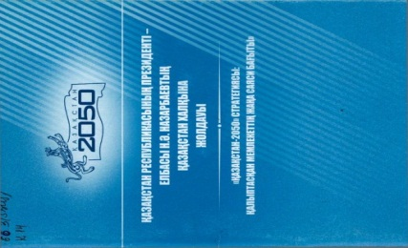

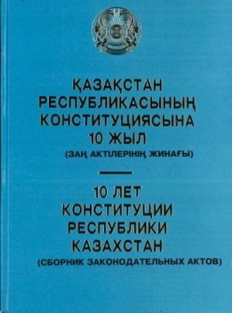



Қазақстан Республикасының Президенті – Елбасы Н.Ә.Назарбаевтың Қазақстан халқына Жолдауы. «Ли Ю.Ю.» ЖК баспаханасы. 2012 . - 84 бет
Қалыптасқан Қазақстан – мемлекетіміздің, ұлттық экономикамыздың, азаматтық қоғамымыздың, қоғамдық келісіміміздің өңірлік көшбасшылығымыз бен халықаралық беделіміздің дағдарыста сыналуы қарастырылған.
Қазақстан: тарих пен тағдыр. Мақалалар. – Алматы: «Кітап баспасы» ЖШС. – 2003. - 296 бет.
Бұл кітаптың басты мақсаты – Отан тарихының, қазақ қоғамындағы мәдениет пен интеллектуалдық әлеуметтің өзекті мәселелерін зерделеу. Оны оқу барысында қазақ зиялыларының тұлғалы өкілдерінің тағдыры мен ой-пікірлері құжаттық негізде ашыла түседі.
Қазақстан Республикасының Конституциясына 10 жыл (заң актілерінің жинағы)/Құрастырған: Ғ.Сапарғалиев. – 10 лет Конституции Республики Казахстан (сборник законодательных актов)/Сост. Г.Сапаргалиев.-Алматы: Жеті жарғы, 2005. – 376 бет.
Соңғы жылдары конституциялық заңдарға да кейде түбегейлі өзгерістер енгізілгенін осы жинақтан байқауға болады. Олардың мақсаты – мемлекет органдарының жұмысын демократия-ландыру.
Қазақстан Республикасының Конституциясы – Астана: Елорда, 2008. – 56 б.
Қазақстан халқы, байырғы қазақ жерінде мемлекеттілік құра отырып, өзімізді еркіндік, теңдік және татулық мұраттарына берілген бейбітшіл азаматтық қоғам деп ұғына отырып, дүниежүзілік қоғамдастықта лайықты орын алуды тілей отырып, қазіргі және болашақ ұрпақтар алдындағы жоғары жауапкершілігімізді сезіне отырып, өзіміздің егемендік құқығымызды негізге ала отырып осы Конституцияны қабылдаймыз.
Аяған Б., Ауанасова Ә., Сүлейменов А. Қазақстанның жаңа тарихы: тұрақты Қазақстан. Үш томдық. Т.3/т.ғ.дғ, проф. Б.Аяғанның редакция-сымен. – Алматы, 2012. – 320 б.
Кітапта тәуелсіз Қазақстан тарихы бойынша бай ақпараттық-құжаттық материалдар қамтылған. Қазіргі қоғамның әлеуметтік-экономикалық, саяси өзгерістері, сонымен қатар Қазақстан халқының этносаралық және көпконфессионалдық жетістіктері қарастырылған.
Назарбаев Н.Ә. Қазақстан халықтары Ассамблеясының 1-10 сессияларындағы баяндамалары жинағы (қазақ және орыс тілдерінде) – Астана: Елорда, 2005. – 440 бет.
Қазақстан халықтары Ассамблеясының 1-10 сессияларында ортақ үйімізде татулық пен келісім, Ұлттық келісім – Қазақстанның тұрақтылығы мен дамуы, ХХІ ғасырға достық пен келісім жағдайы, халықтың рухани-мәдени дамуы – Қазақстанның мемлекеттік тәуелсіздігін нығайту баяндалған.

Slide 9






Назарбаев Н.Ә. Ой бөлістім халқыммен. – Алматы: «Мектеп» баспасы,2006. - 248 бет.
Бұл жинаққа Қазақстан Республикасының тұңғыш Президенті Нұрсұлтан Әбішұлы Назарбаевтың кітаптарындағы, баяндамалары мен басқа да еңбектеріндегі, алқалы жиындар мен ел аумағының алуан аймақтарындағы әр түрлі кездесулерде сөйлеген сөздеріндегі қанатты қағидалары қамтылып, терең ой-толғамдары мен тұжырымдары топтастырылған.
Тәуелсіздік шежіресі: 1991-2000 жж. 1 том. Құрастырушылар; Г.Тәңірбергенова, Қ.Қалилаханова, Б.Имансерікова, Р.Әлімбеков – Астана: «Күлтегін» баспасы, 2008. – 424 б.
Бірінші томға тәуелсіз Қазақстанның алғашқы он жылдығында (1991-2000 жж.) мемлекетті және мемлекеттілікті қалыптастыру мен нығайтуға, экономикалық және саяси құрылыстың іргетасын қалауға бағытталған орасан зор маңызы бар тәуелсіздік шекара, қарулы күштер, ұлттық қауіпсіздік, тіл, ұлттық валюта туралы және тағы басқа көптеген іргелі құжаттар енгізілді.
Тәуелсіздік шежіресі: 2001-2005 жж. - Астана: «Күлтегін» баспасы, 2009. Т.2. – 240 б.
Басылымның екінші томына 2001-2005 жылдар аралығында Қазақстан Республикасы Парламентінде қабылданып, Президент Н.Назарбаевтың құптауының арқасында өмірге жолдама алған тағдыршешті Заңдардың, Елбасының Конституция берген жеке құқымен қол қойған Жарлықтарының, Өкімдерінің атаулары енген.
Мәжитов М. Тәуелсіздік рухымен. – Ақтөбе: «А-Полиграфия» ЖШС, 2004. – 384 бет.
Белгілі жазушы Марат Мәжитовтың жаңа кітабына соңғы 10-12 жыл көлеміндегі, тәуелсіздік жылдарында халқымыздың басынан өткен сан қилы оқиғалар мен тағдырлар тоғысы арқау болған.
Тәуелсіз Қазақстан тарихын зерттеудің өзекті мәселелері./Бас редактор Б.Ғ. Аяған. – Астана, 2008. - 209 бет
Ұсынылып отырған ғылыми жинаққа Отан тарихының тәуелсіздік жылдарындағы тарихын зерттеудің теориялық-методологиялық мәселелері, этномәдени даму мен тарихтағы ұлт зиялыларының жетекші орны және басқа да тақырыптар зерделенген ғылыми еңбектер еніп отыр.
Тәуелсіздік шежіресі: 2006-2008 жж. - Астана: «Күлтегін» баспасы, 2009. Т.3. – 200 б.
Басылымның үшінші томына 2006-2008 жылдар аралығында Елбасы Н.Назарбаевтың құзырымен бекітіліп, еліміздің заман талабына сай ілгерілеуіне, түрлі саладағы реформалардың тереңдетіле жүргізілуіне жол бастаған Қазақстан Республикасы Заңдарының, Президенттің Жарлықтарының, Өкімдерінің атаулары енгізілген.

Slide 10



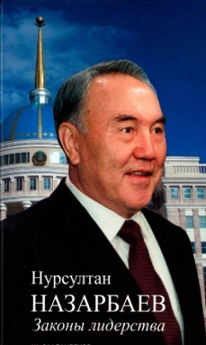


Бөкешова Г.«Тәуелсіз Мемлекеттер Достастығы тарихы»: оқу құралы/ Г.Бөкешова.- Алматы: Эверо, 2015. – 144 бет
Бұл оқу құралында Тәуелсіз Мемлекеттер Достастығының құрылуы, оның құрылымы мен қызметі, ТМД елдерінің саяси-экономикалық дамуының басты кезеңдері, посткеңестік кезеңдегі аймақтық ықпалдасу үрдісінің барысы мен нәтижелері, Қазақстанның Достастық кеңістігіндегі орны жан-жақты қарастырылады.
Таир Мансуров. Евразийский проект Нурсултана Назарбаева, воплощенный в жизнь. – М.: Реал-Пресс, 2011. – 320 с.
Реальным воплощением в жизнь проекта Нурсултана Назарбаева является Евразийское экономическое сообщество, Таможенный союз и формирующееся Единое экономическое пространство.
Саданбеков Ж. Нурсултан Назарбаев. Законы лидерства. Научно-популярное издание. – Астана: «Күлтегін», 2005. – 608 с.
Книга уникальна тем, что автор не замыкается на жизнеописании Первого президента Казахстана, а через его интеллектуально-мировоззренческую эволюцию раскрывает ценный исторический опыт социальной, политической и экономической модернизации Казахстана, ставшего сегодня региональным лидером в Содружестве Независимых Государств.
Б.К.Султанова ЭКСПО-2017 “Энергия будущег” – Алматы: Эверо, 2014. – 100 бет.
В монографии рассматриваются различные аспекты подготовки и проведениявыставки ЭКСПО, в Астане в июне-сентябре 2017 г.
Ертысбаев Е.К. Демократизация в Казахстане: 1990-2000 годы. Выступления статьи и исследования. – Алматы: Атамұра, 2001. – 352 с.
Предлагаемая книга представляет собой сборник выступлений, статей и исследований известного политика и исследователя Е.Ертысбаева, в которой анализируются ключевые события политической жизни Казахстана в 1990-2000 гг.
Ключи к успеху: Казахстан и мир в преодолении кризиса (2007-2010 годы): Документально-аналитические материа-лы / Сост. Б.Г.Аяган, А.М.Ауанасова, А.М.Сулейменов. Под.ред. Б.Г.Аягана. – Алматы:Раритет, 2011. – 240 с.
Сборник документов способствует обогащению теоритического и практического опыта всех, кто интересуется причинами возникновения мирового, финансово-экономического кризиса и изучает планы радикального обновления мировой экономической архитектуры.

Slide 11






Независимый Казахстан: день за днем. Хроника событий: / Сост. Б.Г. Аяган, А.М. Ауанасова, Н.С. Лапин. Под. ред. Б.Г.Аягана. – Алматы: Раритет, 2011. Т. 1 (1990-1995 гг.) – 320 с.
Книга открывает хронику независимого Казахстана, в которой в хронологическом порядке представлены разнообразные сведения, факты об истории становления молодого государства (1990-1995).
События и факты, вошедшие в 1 том, освещают общественно-политические, социально-экономические, культурные, внешнеполитические перемены, происходившие в стране в этот период.
Независимый Казахстан: день за днем. Хроника событий/ Сост. Б.Г. Аяган, А.М. Ауанасова, А.М. Сулейменов. Под. ред. Б.Г.Аягана. – Алматы: Раритет, 2011. IV т. (2006-2011 гг.) - 320 с.
В четвертом томе хроник освещены внешне-политические, социально-политические, экономические, культурные перемены современного общества. Предлагаемое издание нацелено на формирования национального самосознания, ориентированного на изучение проблем развития гражданского общества и демократических процессов в стране.
Независимый Казахстан: день за днем. Хроника событий: Сборник документов/ Сост. Б.Г. Аяган, А.М. Ауанасова, И.А. Мухтарова. Под. ред. Б.Г.Аягана. – Алматы: Раритет, 2011. II т. (1996-2000 гг.) – 320 с.
В книге представлены факты и события, характеризующие политические, социально-экономические, культурные и внешнеполитические аспекты современного Казахстана с 1996 по 2000 годы. Представленные события дают возможность объективно взглянуть на процессы, происходившие в стране, в историческом развитии.
Н.Назарбаев – основатель казахстанской модели межэтнического и межконфессионального согласия/ Под общ.ред. Ж.А. Алиева. – Алматы: Жеті жарғы, 2005. – 2012 с.
Авторы настоящего издания обоснованно подчеркивают правильность позиции Н.А. Назарбаева, то, что экономический успех во многом зависел от общественного согласия в обществе. Созданная по инициативе Главы государства Ассамблея народов Казахстана стала общественным институтом, сыгравшим в государстве ключевую роль в сохранении гражданского мира и общественного согласия
Независимый Казахстан: день за днем. Хроника событий: Сборник документов/ Сост. Б.Г. Аяган, А.М. Ауанасова, Р.А. Кудайбергенов. Под. ред. Б.Г.Аягана. – Алматы: Раритет, 2011. III т. (2001-2005 гг.) – 374 с.
Книга является информационным изданием, в котором собраны факты и события из истории современного Казахстана за 2001-2005 гг. События и процессы, вошедшие в третий том хроник, освещают общественно-политические, социально-экономические, культурные, внешне-политические перемены периода независимости страны.
Послание лидера нации народу. Т. II/ Составители: Г. Танирбергенова, К. Калилаханова, Р. Алимбеков. Астана: Изд-во «Күлтегін», 2008. – 304 с.
В издании воедино собраны Послания Президента Назарбаева к народу Казахстана, начиная с 1996 года по 2008 год, которые ярко свидетельствуют о твердости позиций лидера нации в достижении поставленной цели – формировании конкурентоспособного государства со стабильной экономикой и сильной социальной политикой.

Slide 12
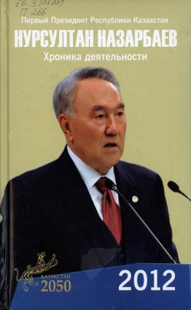




Современная история Казахстана (2010-2011 гг.) : Хрестоматия. II том/Сост.: Б.Аяган, А.Ауанасова, А.Сулейменов. Под.ред. Б.Агана. – Алматы: Раритет, 2011. – 480 с.
Историко-документальный материал, представ-ленный в хрестоматии, охватывает важный этап (2010-2011 гг.) в истории современного Казахстана и является логическим продолжением первого тома названной книги. Документы и материалы, вошедшие в этот том хрестоматии, освещают общественно-политические события указанного периода.
Первый Президент Республики Казахстан Нурсултан Назарбаев. Хроника деятельности. 2012 год. – Астана: Деловой мир Астана, 2013. – 410 с.
В книге подробно отражены основные мероприятия с участием Главы государства внутри страны и за рубежом в 2012 году, а также представлены тексты наиболее значимых выступлений Н.А. Назарбаева за указанный период дан перечень законов и указов Президента страны, принятых в 2012 году, содержится разнообразная справочная информация.
Политическая система Республики Казахстан: опыт развития и перспективы: монография. – Алматы: КИСИ при Президенте РК, 2009. – 296
В книге рассматриваются концептуальные основы теории демократического транзита, дана характеристика процесса трансформации политической организации Республики Казахстан, включая ее партийно-политический компонент, освещаются вопросы развития гражданского общества, а также основные проблемы развития республики на среднесрочный период.
Преодоление. Дипломатические очерки. – Алматы: ОАО «САК»- НП ПИК «САUHAR», 2003. – 656 с. «Преодоление» является уникальной книгой, потому что в ней впервые в мировой политической литературе подробно описываются события, связанные с внешнеполитической деятельностью Президента Н.Назарбаева, его переговорами и контактами с государственными деятелями современного мира.

Slide 13
Желтоқсан жаңғырығы
1986 жылғы желтоқсанның 17-18 жұлдызында бүкiл елдi дүр сiлкiндiрген ғаламат көтеріліс болды. Совет өкiметi тұсында бұрын-соңды кездеспеген құбылыс Алматыда демонстрация «Брежнев алаңында қаптаған жұрт”, «Көшелерде сап түзеп бара жатқан жастар” деген лебiздер ескен желдей гулеп тарап жатты. Елеңдеген ел түсiне алмай дал болды. Демонстрация, алды-артымызды бағамдағанша, ес жиып ой қорытқанша болмай, аяусыз басылды.
«Қазақ» деген қаным бар деп бастап, «Еркек тоқты құрбандық, атам десең атыңдар» деп аяқтаған қайсар Қайраттың даусы да тым жақында естіліп еді ғой?! Осы азаттық үшін үнемі күрескен халықтың еншісіне тиген қайғы-қасіретті көре жүріп, көтере білген халық нағыз қайсар халық емес пе?! Бордай тозып, жоқ болып кетпей «тағдырдың тезінен, тозақтың өзінен аман-сау қалған халық» нағыз ұлы халық екенін таныта білді. Көрген ауыр хикметінен кейін де «бас шұлғып, үнсіз көнетін» әдетті бойларына жұқтырған жоқ. Қанына намыс дарыған, рухына кие енген халық үнемі тәуелсіздікке ұмтылды. Көксеген тәуелсіздігін алды. Терезі тең, байрағы желбіреген ұлттар санатына ілігу үшін талай ауыртпалық бастан өтті. Енді мұхиттың арғы жағындағы Біріккен Ұлттар Ұйымында көк байрағы, алтын зерімен күнге шағылыса желбірейді. Иә, өткенге салауат… Өткен күндер өксік кернеп өкінсе де, болашаққа батыл қараймыз.
«Желтоқсан көтерілісі – ғасырлар бойы жиналған ашу-ыза жарылысы. Яғни біздің халқымыздың тіл мүддесі, рух мүддесі – осының бәрінің қосындысы ашу-ыза тудырғаны шындық. Демек бұл әншейін ауыз толтырып айтуға ғана жарайтын оқиға емес, бұл шын мәніндегі елді, бүкіл Кеңестер Одағын елең еткізген, күш қолданып басуға мәжбүр еткен көтеріліс екендігінде дау болмаса керек.
Қазіргі таңда 16-17 желтоқсанды тәуелсіздік мейрамы етіп жариялады. Сондықтан 16 желтоқсанның қасыретті күн екендігін жадымызда сақтап әрі Тәуелсіздікке қол жеткізу жолындағы талпыныстардың ақталған күні екендігін сезінуіміз қажет.

Slide 14
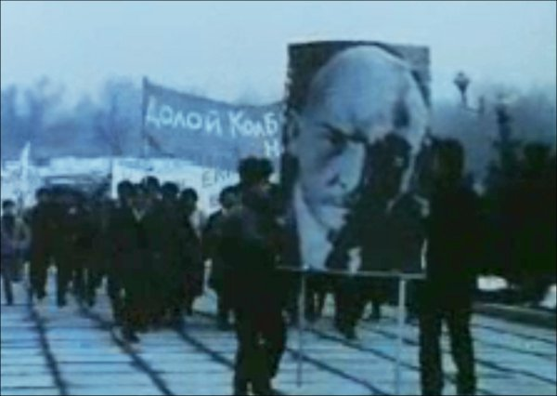
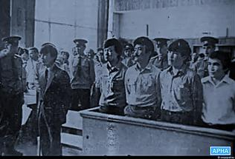
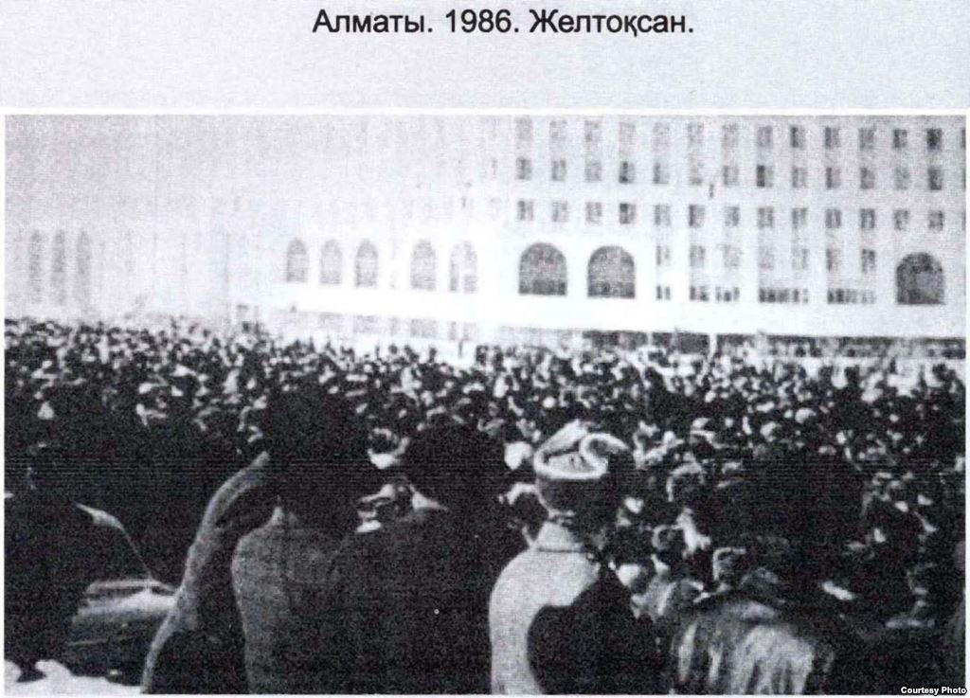
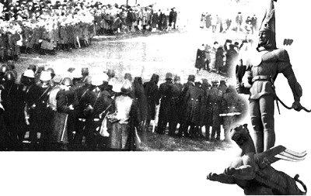
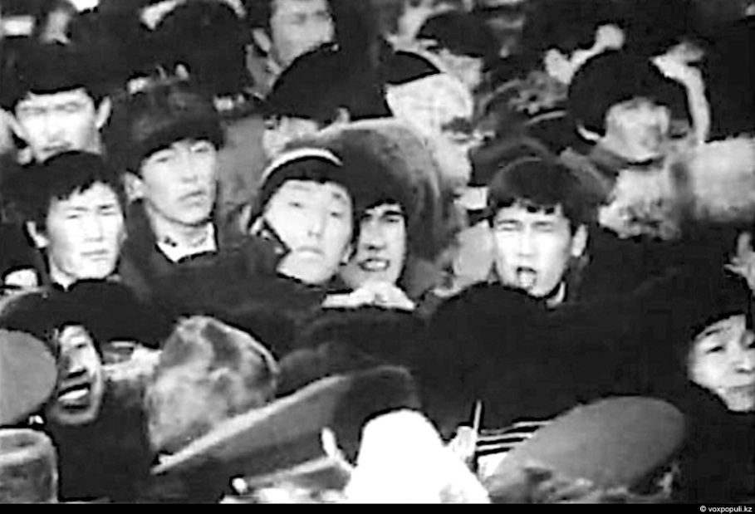
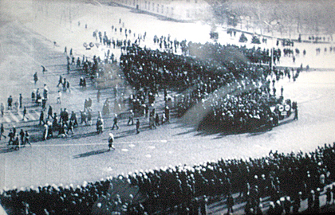

Slide 15






Азаттық үшін алысқандар. Солтүстік Қазақстан өңіріндегі тәуелсіздік үшін күрес тарихы: Халықар.ғыл-практ.конф. материалдары. – Алматы: «Қазақ энциклопедиясы». 2011.-464 б. – қазақша, орысша.
В докладах ученых на основе международных научных концепций и методологий, свободных от колониально-тоталитарных, классовых догм и стереотипов сделан анализ истории борьбы за свободу, независимость и территориальную целостность Казахстана.
Шаханов М. Желтоқсан эпопеясы: Деректі роман. 1 том. – Алматы, 2006. – 624 бет.
Мұхтар Шахановтың «Желтоқсан эпопеясы» атты деректі романының бірінші кітабына 1986 жылы қазақ топырағында ашу-ыза жарылысы ретінде бой көрсеткен Желтоқсан көтерілісі туралыой-толғаулары, т.рлә философиялық тұжырымдары тиісті құжаттар негізінде баяндалады.
Алматы. 1986. Желтоқсан. – Алматы: «Аударма» алқасы, 1992. – 192 бет.
Бұл кітап таяуда жарық көрген «Алматы. 1986. Желтоқсан» кітабының заңды жалғасы. Екінші кітапқа да қиянат көрген, кеңестік «әділ сот» жазалаған қыз-жігіттеріміздің, атпал азаматтарымыздың нақты деректерге құрылған материалдары, журналист жазбалары еніп отыр.
Қазақ көтерілістері және азаттық мұраты: Алматы: ТОО «Print­-S»,2012. – 224 бет.
Жинақта 18-20 ғасырлардағы қазақ даласын дүбірлеткен көтерілістердің қайнар көзі, дәуірлері, қатысушылардың құрамы, көздеген мақсат-мұраты, бүгінгі азаттық идеясымен үндестігі дәйектелген.
Алматы. 1986. Желтоқсан. – Қазақстан Жазушылар одағының «Шабыт» 3 кітап/Құраст. Т.Айтбайұлы, Т.Зейнәбін, 1992. – 176 бет.
Үшінші кітапқа Қазақстан Астанасы – Алматыда, басқа да қалаларда 1986 жылдың желтоқсанында және кейінгі уақытта не болғанын ресми құжат тілімен, жәбірленгендердің, куәлардың, сол оқиғаның анық-қанығын ақиқатпен айтқан, жазған журналистердің, жазушылардың, ақындардың тілімен барынша жеткізіп беруге күш салды.
Қазақ көтерілістері: Энциклопедия. / Бас.ред. Б.Ө.Жақып. – Алматы: «Қазақ энциклопедиясы», 2014. - 616 бет
Жинақта 18-20 ғасырда қазақ даласын дүбірлеткен көтерілістер мен ұлт-азаттық қозғалыстарының қайнар көзі, дәуірлері, себептері мен салдары, қатысушылардың құрамы, көздеген мақсат-мұраты, бүгінгі тәуелсіздік идеясымен үндестігі дәйектелген.

Slide 16



Беспаев М.С. Оковы насилия. Монография. – Алматы: Издательство «Арыс», 2008. – 160 с.
Казахстан много веков находился в оковах насилия. Казахи 400 лет боролись и долго терпели. Только 16 лет тому назад они приобрели суверенитет и независимость. Они священны!
Алма-Ата. 1986.Декабрь. Пер. Н. Кенжегуловой. – Алма-Ата: Коллегия «Аударма»; РГЖИ «Дәуір», 1992. 192 с.
Многие материалы обличительного характера, вскрывают первопричины такого оборота событий, как беспрецедентная в мировой истории и практике, фальсификация истины, замалчивание правды, в результате которых пострадали безвинные молодые люди, а весь казахский народ был заклеймен ярлыком «национализма»
Кунаев Д. От Сталина до Горбачева (В аспекте истории Казахстана). – Алматы, «Санат», 1994. – 252 стр.
В первой части книги автор рассказывает о своем детстве и семье, годах учебы и начале трудовой деятельности. Вторая часть посвящена жизни республики в разные годы. Автор вспоминает политических и государственных деятелей, с которыми ему довелось работать, - Хрущева, Косыгина, Брежнева, Горбачева. В третьей части освещаются проблемы сегодняшнего дня.

Slide 17

Алыстан «Алаш» десе - аттанамын,
Қазақпын - «Қазақ» десе мақтанамын.
Болғанда әкем - қазақ, шешем - қазақ,
Мен неге қазақтықтан сақтанамын!
Міржақып Дулатов
Біз тәуелсіздікті аңсап, зарығып жеттік. Енді сол тәуелсіздіктің қасиетті белгілерін де ерекше қадірлеуіміз, қастерлеуіміз керек. Әрбір азамат Қазақстанның туын, елтаңбасын, әнұранын тұмардай қасиет тұтуы қажет. Елдігіміздің сыналатын бір тұсы осы.

Slide 18
С представленной литературой можно ознакомиться
в ауд. 109, 110
УК № 10

